Slide 1
BIKESHARE
Grupo 10
MTSDS
Notes:
DevOps Team

Slide 2

Regras e processos de negócio

Slide 3

BPMN

Slide 4
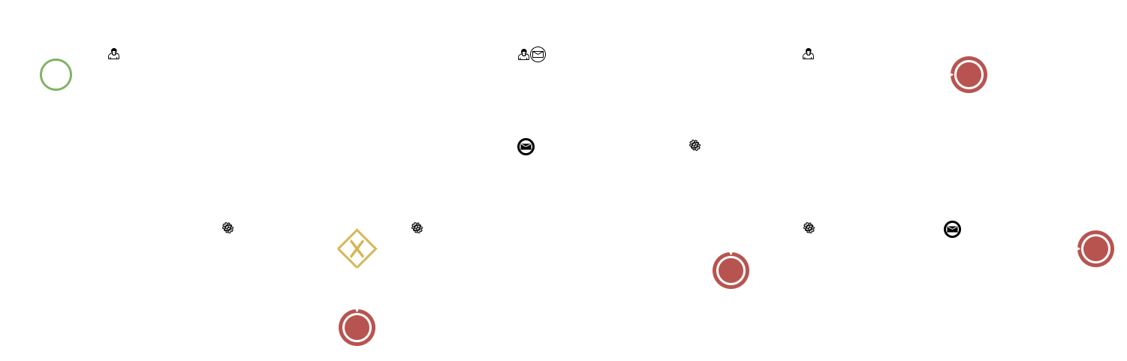
BPMN

Slide 5
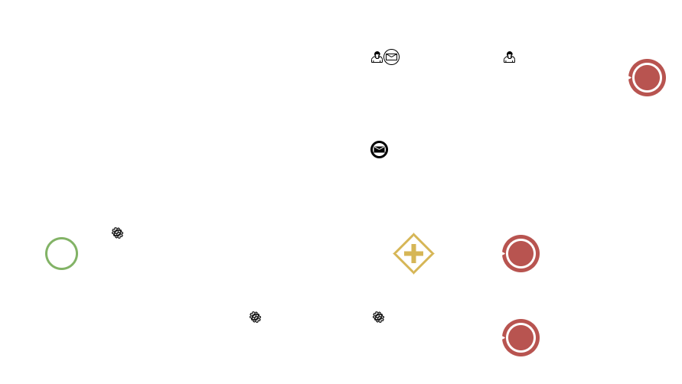
BPMN

Slide 6

Contextos limitados

Slide 7
Contextos limitados
Account
Auth
Bike
Dock
Rental
Payment
Feedback
Travel history
Dummy
Notification
Token manager

Slide 8

Arquitetura

Slide 9
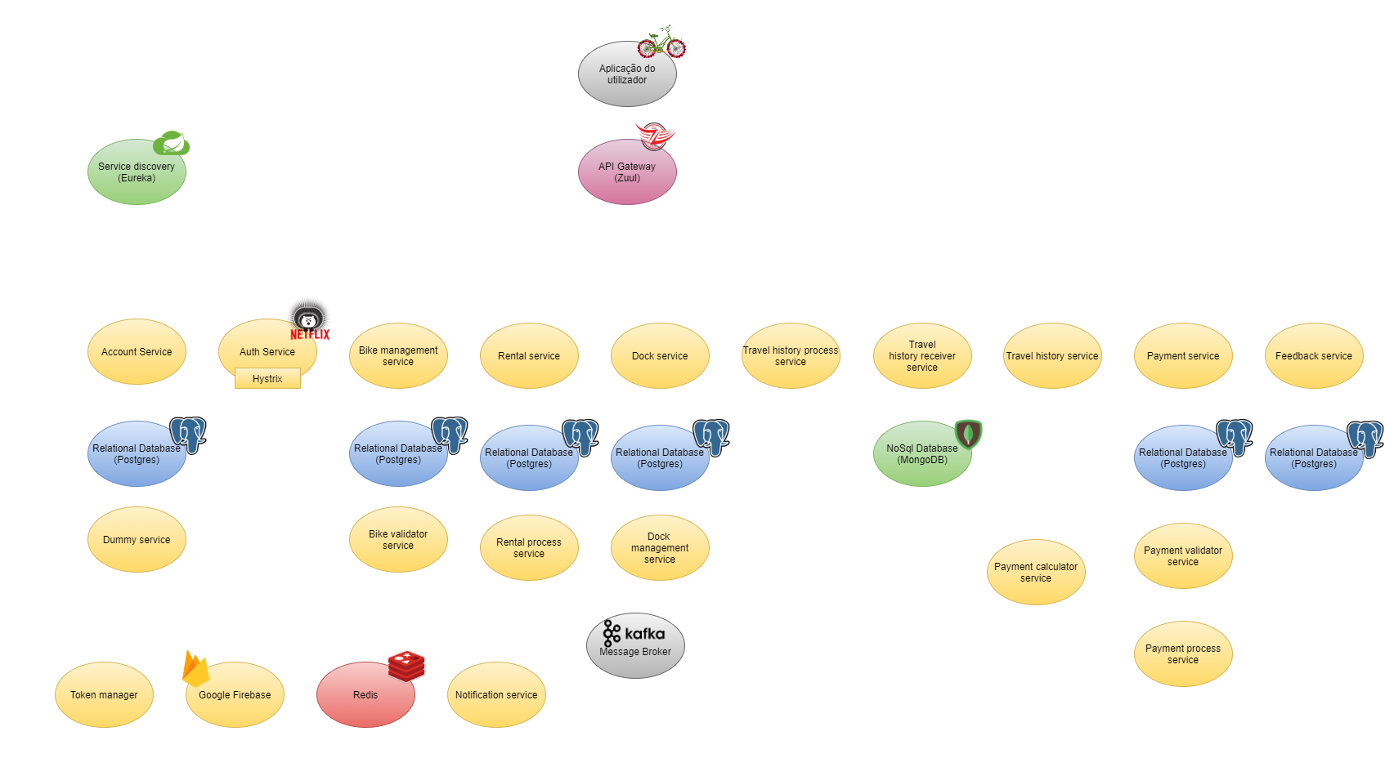
Arquitetura

Slide 10

Processos de comunicação

Slide 11

Processos

Slide 12

Processos

Slide 13

Processos

Slide 14

Processos

Slide 15
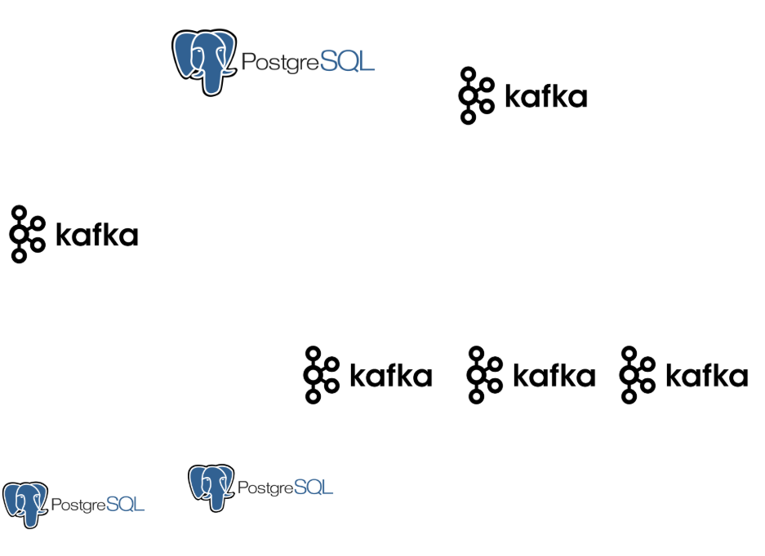
Processos

Slide 16
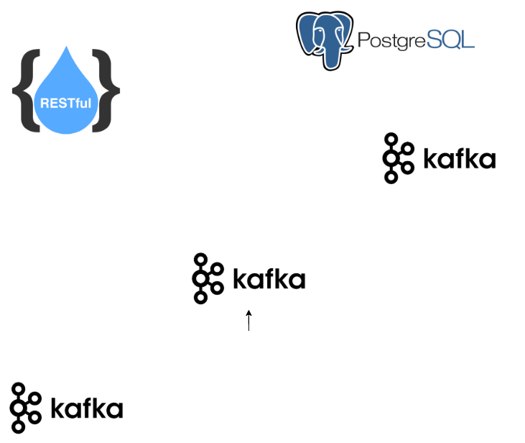
Processos

Slide 17
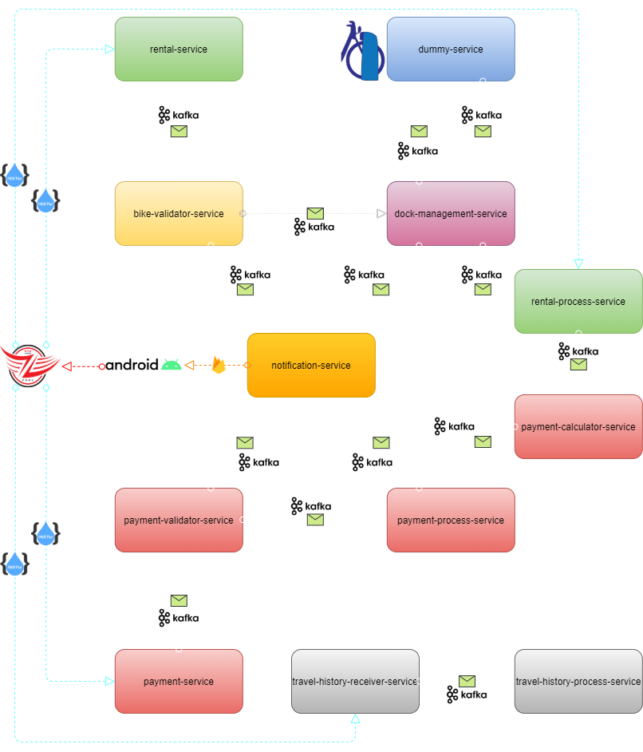
Processos

Slide 18


Slide 19
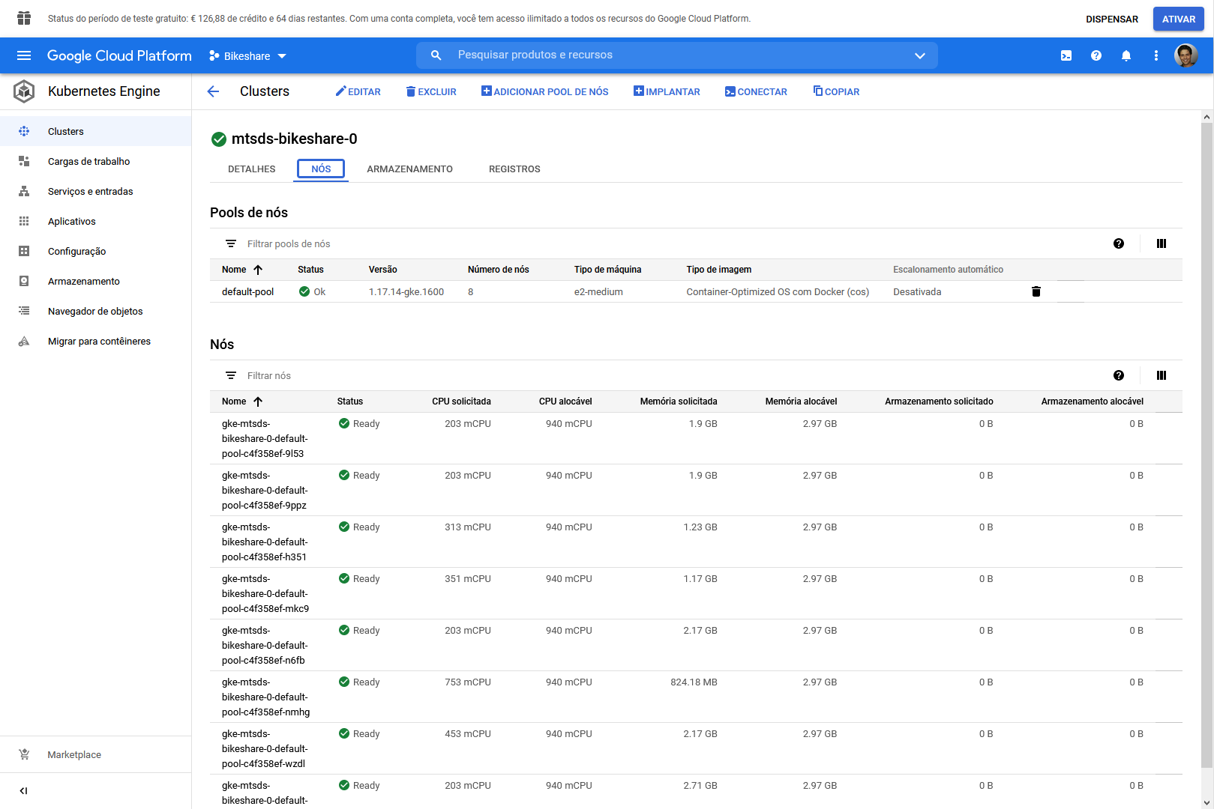

Slide 20
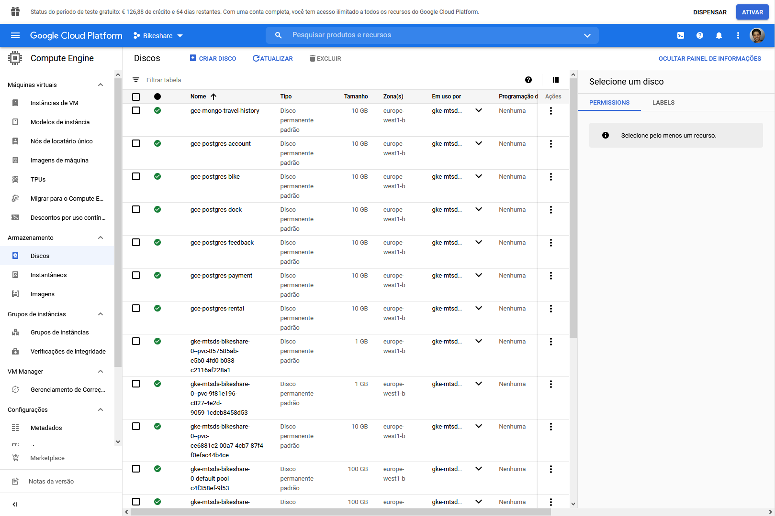
Notes:
PV
PVC

Slide 21
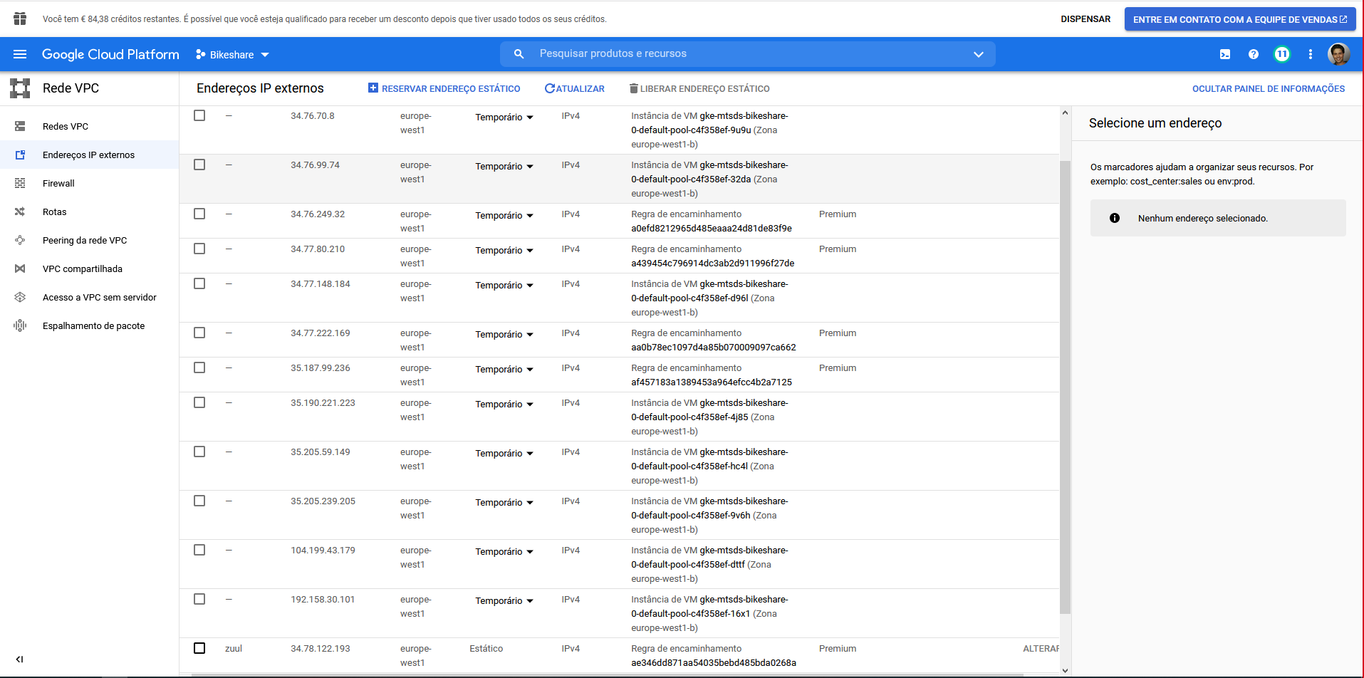
Notes:
Kubernetes
Eureka
Pgadmin
Mongoexpress

Slide 22

Escalabilidade

Slide 23
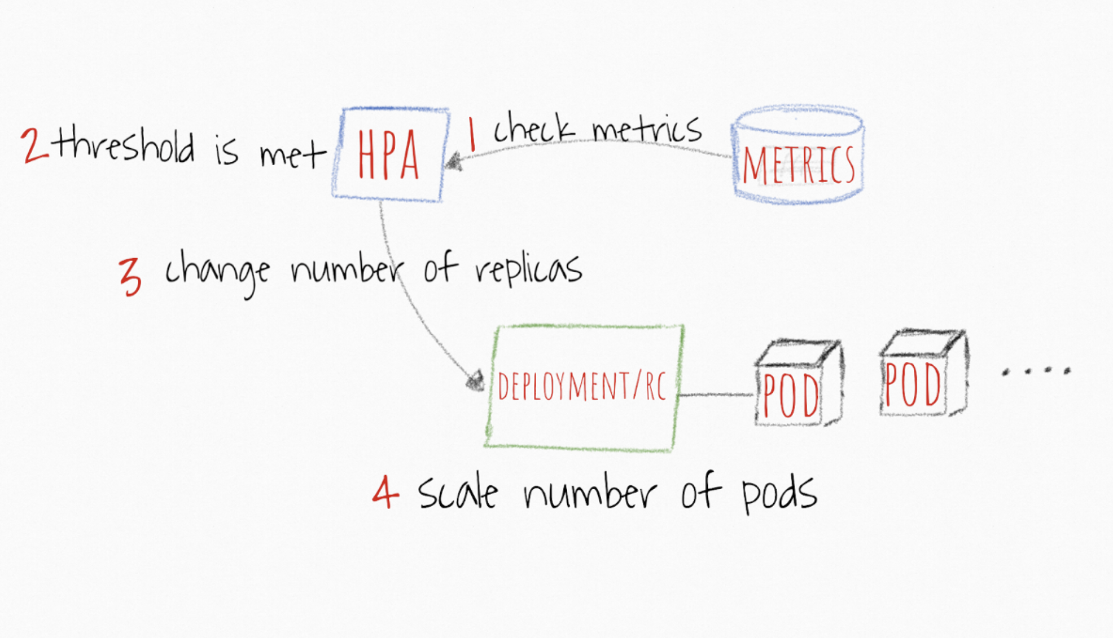
Escalabilidade

Slide 24
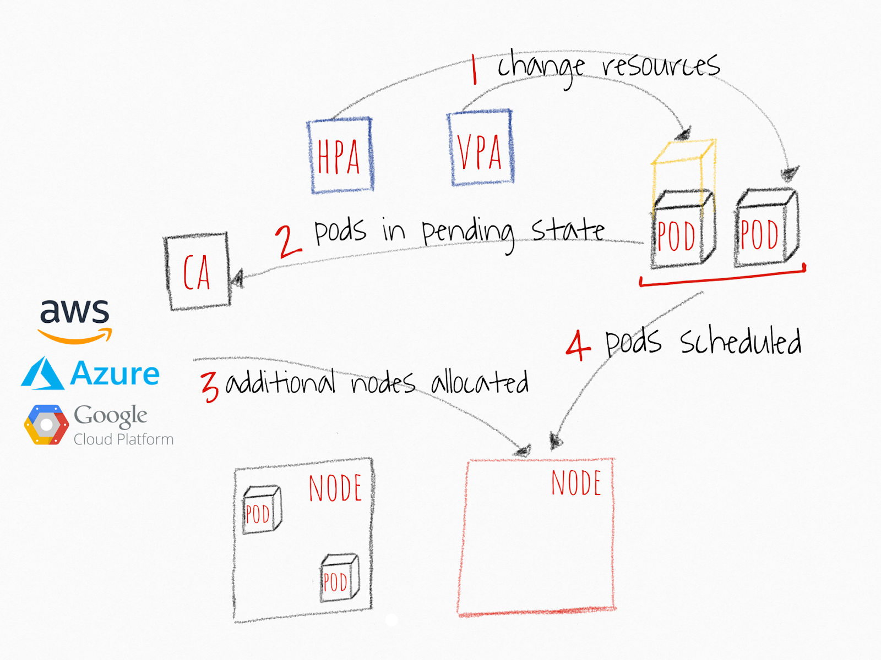
Escalabilidade

Slide 25

Tecnologias

Slide 26


























Tecnologias
Notes:
Registry no Gitlab
Spring Profiles

Slide 27
Obrigado
Grupo 10
MTSDS

